Slide 1
Final Project
วิชา มัลติมีเดีย
กำหนดส่ง 10 พฤศจิกายน 2558 (2 สัปดาห์)

Slide 2
หัวข้อโปรเจคส์
การทำฐานข้อมูลวิดีโอ (video database indexing) และการสร้างระบบค้นหา (video search engine)
ให้นิสิตทำงานเป็นกลุ่ม ๆ ละ 2 คน
ให้นิสิตออกแบบ โปรแกรมและ GUI เพื่อดำเนินการตามข้อต่อไปนี้

Slide 3
ข้อที่ 1 ตัดวิดีโอ (video segmentation)
โปรแกรมสามารถตัดวิดีโอออกเป็นส่วนย่อย ๆ ในระดับ shot
โปรแกรมรับอินพุทที่เป็นวิดีโอขนาดยาว ๆ หลาย ๆ ชั่วโมง และทำการตัดวิดีโอออกเป็นส่วนย่อย ๆ โดยวิธีการเปรียบเทียบค่าของ histogram ของเฟรมที่อยู่ติดกัน และใช้ค่าขีดแบ่ง Threshold ที่เหมาะสมเพื่อตัดวิดีโอออกเป็น shot

Slide 4
ข้อที่ 1 (ต่อ)
โปรแกรมทำการบันทึกวิดีโอที่ตัดได้ไว้ในฐานข้อมูล MySQL โดยตั้งชื่อ shot ต่าง ๆ ตามความเหมาะสม
ให้นิสิตทำการตัดวิดีโอ จากหลาย ๆ เรื่อง เพื่อสร้างฐานข้อมูลวิดีโอที่มีจำนวน shot ไม่ต่ำกว่า 5,000 shot

Slide 5
ข้อที่ 2 การทำดรรชนีวิดีโอ โดยการใช้เฟรมต้นแบบ (key frame)
ให้นิสิตทำดรรชนีวิดีโอในฐานข้อมูลที่สร้างขึ้น วิธีการทำดรรชนีอย่างง่ายสามารถทำได้โดยการ ดึงเฟรมตรงกลางของวิดีโอมาเป็นเฟรมต้นแบบ หรือ key frame และทำการสกัดคุณลักษณะเด่น (feature extraction) ออกมาจากเฟรมต้นแบบ
ในการสกัดคุณลักษณะเด่น ให้นิสิตใช้วิธีใด ๆ ที่เหมาะสม เช่น วิธี average color, วิธี color histogram หรือ วิธี color layout

Slide 6
ข้อที่ 2 (ต่อ)
ให้นิสิตเก็บค่า key frame (ซึ่งเป็นภาพ .jpg) และค่าเวกเตอร์ของคุณลักษณะเด่น (feature vector) ใว้ในฐานข้อมูล MySQL เพื่อเป็นดรรชนีของ วิดีโอ shot ที่สร้างขึ้นในข้อที่ (1)

Slide 7
ข้อที่ 3 การเปรียบเทียบความเหมือนและการค้นหาวิดีโอ
ให้นิสิตออกแบบ GUI เพื่อการสืบค้นวิดีโอในฐานข้อมูลที่สร้างขึ้น กล่าวคือ โปรแกรมจะให้ผู้ใช้เลือก วิดีโอ short ในฐานข้อมูล เพื่อใช้เป็น วิดีโอตัวอย่าง (query-by-example) เพื่อค้นหาวิดีโอ shot อื่น ๆ ที่มีเนื้อหาคล้ายกันจากฐานข้อมูล

Slide 8
ข้อที่ 3 (ต่อ)
การเปรียบเทียบความเหมือนสามารถกระทำได้โดยการเปรียบเทียบค่าของ feature vector ของวิดีโอตัวอย่าง และวิดีโอใด ๆ ในฐานข้อมูล การเปรียบเทียบค่าของเวกเตอร์คือ การหาค่า Euclidean distance แล้วทำการเรียงลำดับค่าความเหมือนจากน้อยไปมาก เพื่อนำไปหาเซ็ตของวิดีโอที่เหมือนที่สุด ใน 10-20 อันดับต้น ๆ
โปรแกรมจะนำผลลัพย์จากการเปรียบเทียบความเหมือนไปแสดงให้ผู้ใช้ทราบผลการค้นหา โดยจะแสดงผลลัพย์ในรูปขอภาพ key frame และ link ไปยังวิดีโอ

Slide 9
ตัวอย่าง GUI ในการแสดงผลลัพย์
Query video
1st video
2nd video

Slide 10
ข้อที่ (4) การทำดรรชนีโดยใช้ K-mean และ BoW model
การทำดรรชนีวิดีโอวิธีที่ 2 กระทำได้โดยอาศัย การทำเวกเตอร์ควอนไตเซชั่น (vector quantization) ด้วยอัลกอริทึม K-mean [https://www.youtube.com/watch?v=aiJ8II94qck]

Slide 11
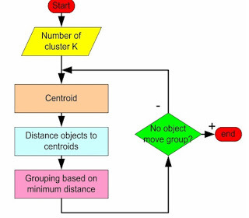
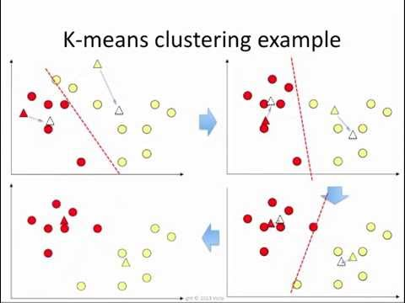
K-mean algorithm

Slide 12
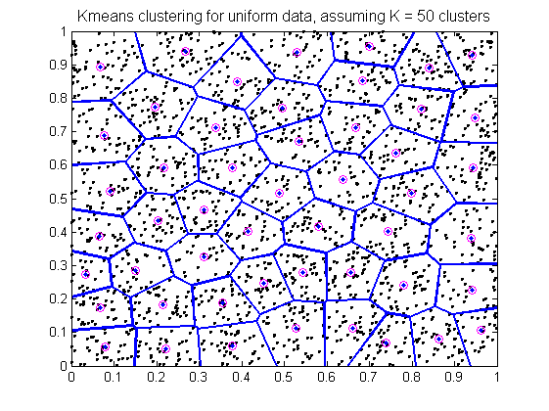
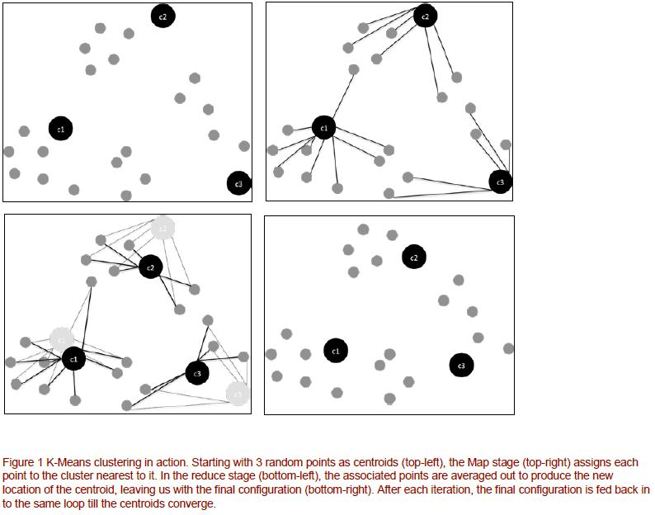
K-mean algorithm (ต่อ)

Slide 13
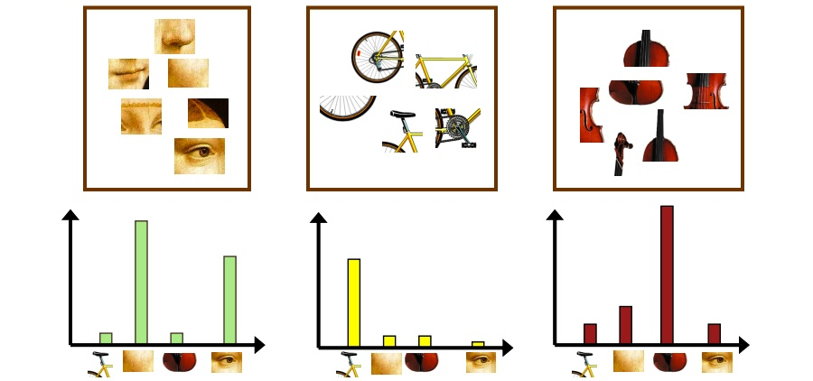
Bag-of-Word (BoW) model

Slide 14
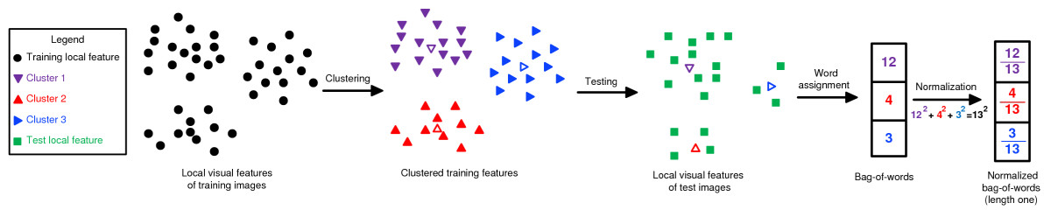
Bag-of-word (BoW) model
K-mean clustering
BoW

Slide 15
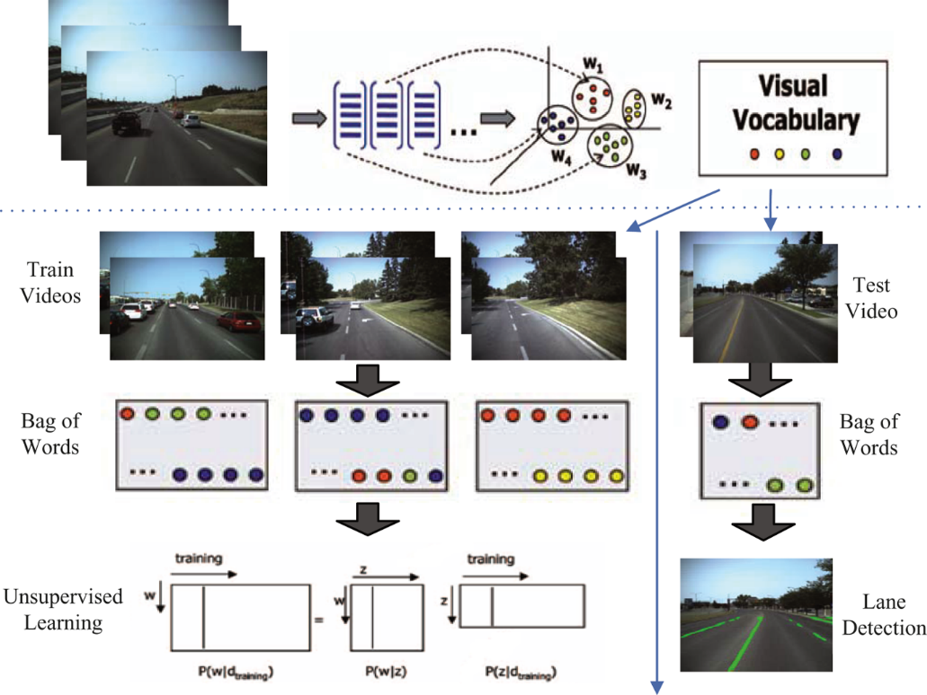
Video indexing and retrieval using BoW
Query video

Slide 16
สิ่งที่จะต้องส่ง
รายงานฉบับสมบูรณ์ประกอบด้วย
บทนำ วิธีการออกแบบ ผลการดำเนินงาน
โปรแกรมจะต้องมีส่วนประกอบดังนี้ (1) การตัดวิดีโอ (2) การทำดรรชนีและการค้นหาโดยวิธี key frame (3) การทำดรรชนีและการค้นหาโดยใช้ BoW
นำเสนอโดย Power Point ของนิสิตทั้งสองคน
Power point ประมาณ 10-12 สไลด์ เป็นเนื้อหาโดยสรุปของรายงาน
Demo ของโปรแกรมที่ทำ

